Slide 1
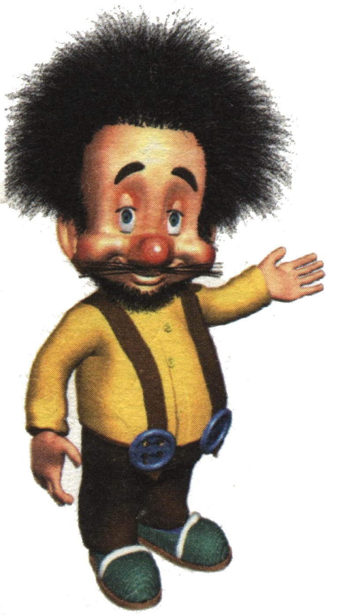
И вновь урок мы начинаем, Все знанья сами открываем, К вершине знаний держим путь, Поэтому – активным будь. На уроке будь старательным, Будь спокойным и внимательным.

Slide 2


Классная работа.

Slide 3
План работы:
1. Определяем основной вопрос урока
2. Вспоминаем изученное
3. Определяем тему и цель урока
4. Применяем знания
5. Рефлексия
6. Домашнее задание

Slide 4

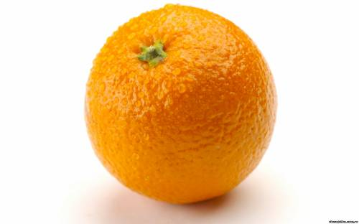
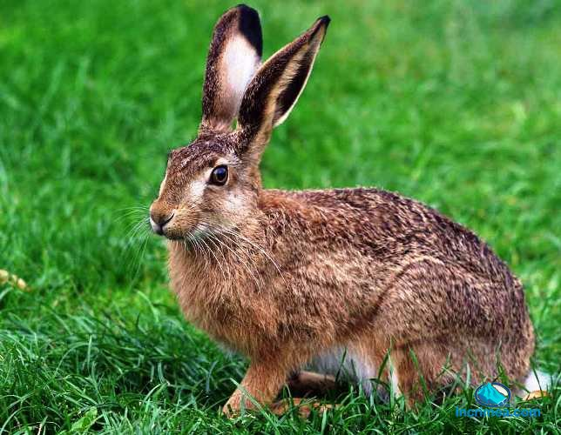
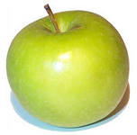



Определяем основной вопрос урока
Запишите отгадку в столбик.
Заяц
Апельсин
Пенал
Яблоко
Тетрадь
Ананас
Якорь
ЗАПЯТАЯ
Сформулируйте основной вопрос урока.
Какова роль запятой в сложном предложении?
В каких случаях ставится запятая в сложном предложении?

Slide 5
Вспоминаем изученное
Солдаты поздравляли друг друга с великой Победой. Их лица светились счастьем и гордостью.
-Какие это предложения по структуре: простые или сложные?
- Докажите, что это простые предложения.
- Составьте и запишите из двух простых предложений одно
сложное.
Солдаты поздравляли друг друга с великой Победой, и их лица светились счастьем и гордостью.
-Докажите, что получилось сложное предложение.
- Подчеркните грамматические основы, выделите союз.
-А как на письме можно разделять части сложного предложения?
Части сложного предложения разделяются запятой.
Роль запятой в сложном предложении
- Какие знания мы будем закреплять на этом уроке?

Slide 6
Определяем тему и цель урока
Сформулируйте тему урока.
Тема урока: «Запятая в сложном предложении»
Чему мы должны научиться на уроке?
Цель урока: - закрепить знания о написании запятой в сложном предложении; закрепить умения составлять схемы простых и сложных предложений

Slide 7


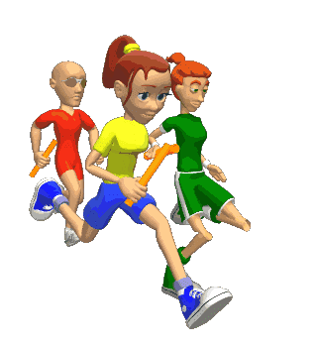





Физкультминутка

Slide 8
Применяем знания.
Дополни алгоритм
«Алгоритм постановки знаков препинания в сложном предложении» 1. Найди и подчеркни………. 2. Определи количество………. 3. Найди………, который связывает части сложного предложения. 4. На границе частей сложного предложения перед союзом поставь……
Прочитайте предложение, поставьте знаки препинания Советские войны мужественно защищали свою Родину и мы помним их героические подвиги.

Slide 9
Применяем знания.
Проверка:
«Алгоритм постановки знаков препинания в сложном предложении» 1. Найди и подчеркни грамматическую основу предложения. 2. Определи количество частей в данном предложении. 3. Найди союз, который связывает части сложного предложения. 4. На границе частей сложного предложения перед союзом поставь запятую.
Советские войны мужественно защищали свою Родину, и мы помним их героические подвиги.

Slide 10



Рефлексия
Какой вопрос задали в начале урока?
Какое знание закрепили?
Что получилось на уроке?
Что не получилось на уроке?

Slide 11



Я работал хорошо, все понял, очень старался.
В следующий раз я постараюсь быть активнее.
Мне было трудно, я многое не понял.

Slide 12

Домашнее задание
Составьте текст поздравления для ветеранов, используя сложные предложения.
Благодарю за урок!
Молодцы!

